Slide 1
CHỦ ĐỀ 11
GIAO TIẾP QUA THƯ ĐIỆN TỬ
Thư điện tử là gì?
Ứng dụng thư điện tử như thế nào?

Slide 2
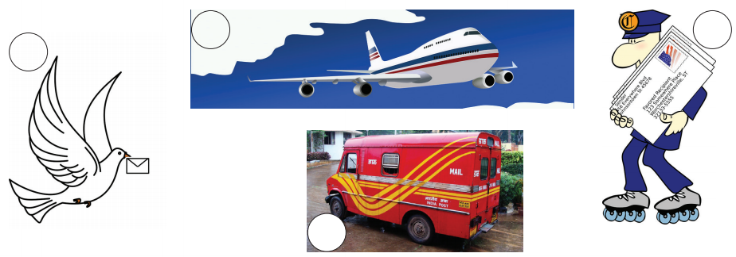
Khởi Động
Em hãy phân loại các phương tiện chuyển thư trong hình dưới đây bằng cách ghi số tương ứng vào mỗi bức tranh nhé. (1. Phương tiện thô sơ, 2. Phương tiện hiện đại)
2
1
1
2
Với sự phát triển mạnh mẽ của công nghệ thông tin, những phương tiện chuyển thư truyền thống đã chuyển sang một dạng thức khác với nhiều ưu điểm, đó là thư điện tử.

Slide 3
Khám phá
Thư điện tử là gì?
Hệ thống thư điện tử
Tạo tài khoản, gửi và nhận thư điện tử

Slide 4
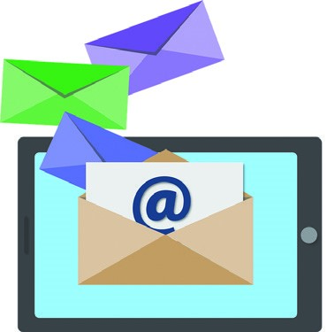
Thư điện tử là gì?
Thư điện tử là dịch vụ chuyển thư dưới dạng số trên mạng máy tính thông qua các “hộp thư điện tử”.
Ưu điểm của dịch vụ thư điện tử:
Chi phí thấp
Thời gian chuyển gần như tức thời
Một người có thể gửi đồng thời cho nhiều người khác, có thể gửi kèm tệp ...
Việc chuyển thư và quản lý các hộp thư điện tử được hệ thống thư điện tử thực hiện.

Slide 5
2. Hệ thống thư điện tử
Khi khai báo một biến có kiểu dữ liệu là kiểu mảng, biến đó được gọi là biến mảng. Cách khai báo mảng trong Pascal như sau:
Tên mảng:array[<chỉ số đầu>…<chỉ số cuối>] of<kiểu dữ liệu>;
Em hãy quan sát hình và mô tả lại quá trình gửi một bức thư từ thành phố A đến thành phố B theo phương pháp truyền thống

Slide 6
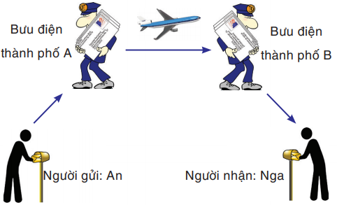

B
A
D
C

Slide 7
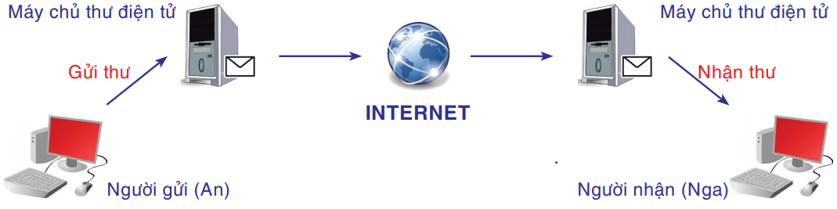
Em hãy quan sát hình và mô tả quá trình gửi một bức thư điện tử
C
B
D
A

Slide 8
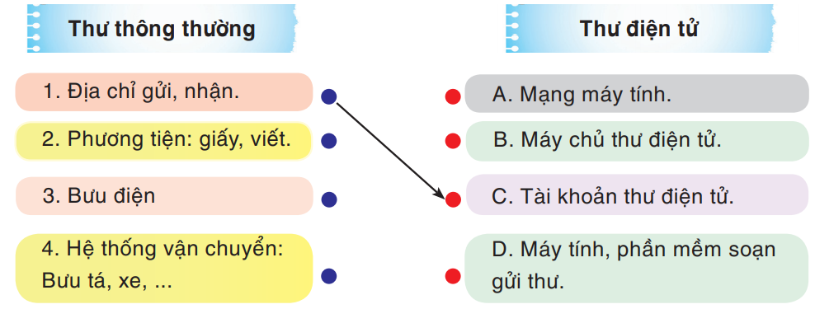
Em hãy nối mỗi thành phần ở cột A tương ứng với một thành phần ở cột B.

Slide 9
3. Tạo tài khoản, gửi và nhận thư điện tử
Tạo tài khoản thư điện tử
Địa chỉ thư điện tử có dạng:
<Tên đăng nhập>@<Tên máy chủ lưu hộp thư>

Slide 10
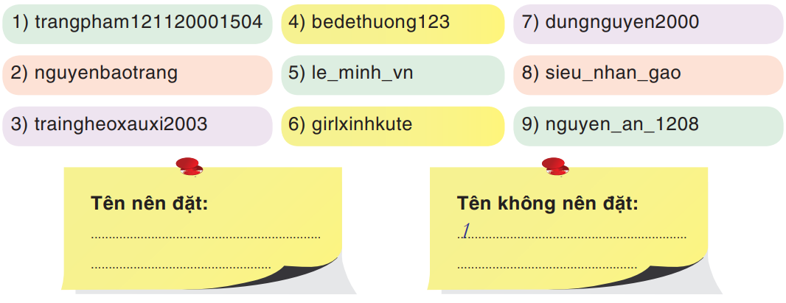
Em hãy đặt các tên đăng nhập sau vào đúng nhóm của nó bằng cách điền số thứ tự vào chỗ trống.
2
5
3
4
7
9
6
8

Slide 11
Nhận và gửi thư
Sau khi có hộp thư điện tử, em có thể nhận, đọc và gửi thư.
Các bước chính để truy cập vào hộp thư điện tử:
Bước 1. Truy cập trang web cung cấp dịch vụ thư điện tử.
Bước 2. Gõ tên đăng nhập, mật khẩu rồi nhấn Enter (hoặc nháy nút "Đăng nhập").

Slide 12
Trải nghiệm
Sự lựa chọn sáng suốt
Hãy lựa chọn đúng

Slide 13
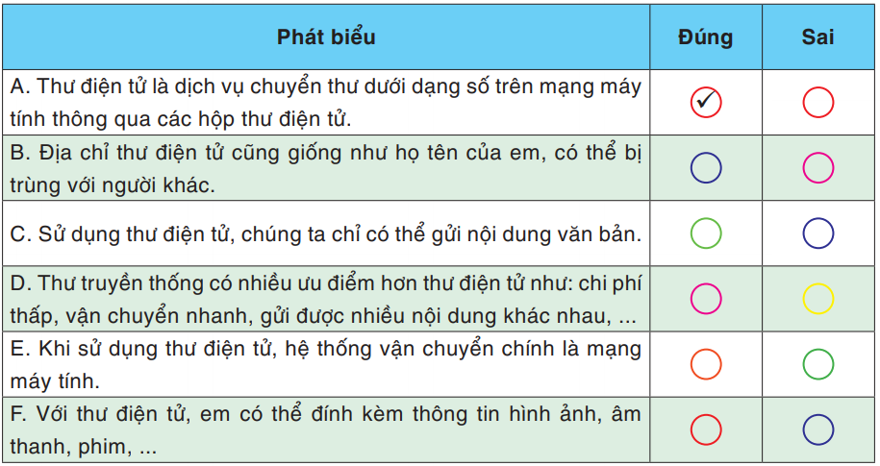
1. Sự lựa chọn sáng suốt
✓
✓
✓
✓
✓

Slide 14
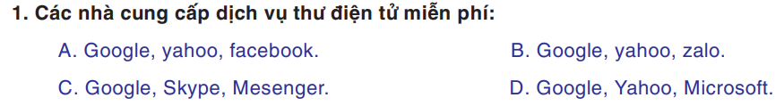
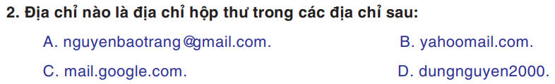
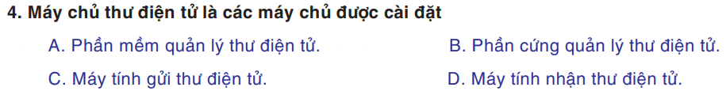
2. Hãy lựa chọn đúng

Slide 15
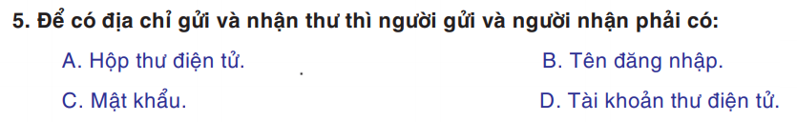
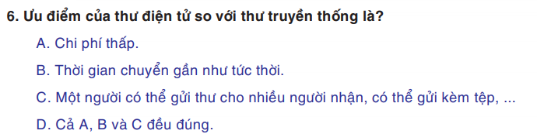
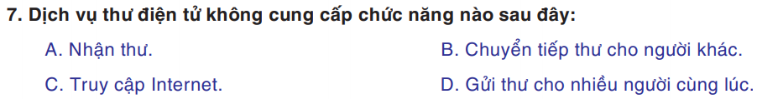
2. Hãy lựa chọn đúng

Slide 16


Ghi nhớ
Thư điện tử là một ứng dụng của Internet cho phép gửi và nhận thư trên mạng máy tính.
Mỗi địa chỉ thư điện tử là tên của một hộp thư điện tử và là duy nhất trên toàn thế giới.
Dịch vụ thư điện tử cho phép nhận và đọc thư, viết và gửi thư, trả lời thư, và chuyển tiếp thư cho người khác.

